Slide 1
Moduł 8
Finansowanie i przygotowanie oferty dla inwestorów.

Slide 2
Module 8
Ceny, koszty i osiąganie zysków Nie znając naprawdę swoich kosztów, nie możesz wiedzieć, czy osiągniesz zysk, czy nie. Wielu początkujących przedsiębiorców myli obrót z zyskiem. Szczegółowo to wyjaśnimy.
W tym module znajdziesz wszystko, co musisz wiedzieć o finansowaniu i przygotowaniu oferty dla inwestorów. Czego szukają Twoi inwestorzy i jakie potencjalne środki są dostępne.
Dowiesz się, jak opracować i przeprowadzić 3-minutową prezentację biznesową.
7 sposobów na sfinansowanie startu
Szczegółowo przyglądamy się źródłom finansowania - pożyczce bankowej, inwestycjom prywatnym, samofinansowaniu, dotacjom dla małych firm wspieranym przez rząd, inkubatorze lub akceleratorze, finansowaniu społecznościowemu (Crowd Funding)
Zdobądź swoich inwestorów
Przewodnik krok po kroku, jak stworzyć prezentacje i idealnie ją zaprezentować .

Slide 3
Sekcja 1
Planowanie finansowe, wycena, koszty i osiąganie zysków
Nie znając naprawdę swoich kosztów, nie możesz wiedzieć, czy osiągniesz zysk, czy nie. Wielu początkujących przedsiębiorców myli obrót z zyskiem.

Slide 4
Twój Biznes Plan jest bardzo ważny ponieważ…
Nie zbudowałabyś domu bez stworzenia planu. Dlaczego miałabyś budować biznes bez podobnego planu?
Aby pomóc Ci przemyśleć cały proces stwórz biznes plan- wartość biznesplanu to nie tylko sam plan, ale również proces jego pisania.
Zapisz ile pieniędzy potrzebujesz, aby zacząć, a i ile musisz zarobić, aby wyjść na prostą i się rozwijać.
Pozwoli przekonać się, że warto rozpocząć działalność.
Aby pokazać innym, że to przemyślałaś.
Aby skorzystać z pomocy instytucji udzielającej dotacji / banków w celu uzyskania wsparcia.
Aby dać Ci cele, do których możesz dążyć i z którymi możesz się zmierzyć.

Slide 5
Finansowa część Biznes Planu
Żaden biznes plan nie jest kompletny bez finansów. Jeśli sprzedaż i marketing są motorem biznesu, to finanse są siłą napędową!
Część finansowa biznes planu jest podstawą budżetu biznesowego i użytecznym narzędziem do comiesięcznego zarządzania przepływami pieniężnymi.
Wypełniając ten moduł, będziesz w stanie z pewnością określić profil finansowy swojej firmy, potrzebne inwestycje i jasno określić drogi do finansowania zakończonego sukcesem.

Slide 6
Część finansowa Biznes Planu
Dostosuj część planu dotyczącą danych finansowych do swoich potrzeb, większość planów zawiera następujące informacje:
Koszty początkowe
Prognozy przychodów z kompleksowymi założeniami,
Prognozy wydatków z kompleksowymi założeniami,
Pięcioletnie prognozy przepływów pieniężnych,
Pięcioletnie prognozy bilansowe,
Źródła kapitału.
Narracja Twojego biznes planu powinna to potwierdzać, a także pokazywać:
Czy Twoja firma jest rentowna? Kalkulacja kosztów, wycena i rentowność,
Jaką strukturę biznesową wybrałaś?
Jakich zasobów finansowych potrzebujesz, aby rozpocząć?
Gdzie szukasz pomocy?
Jaki jest Twój profil przepływów pieniężnych?
Chcesz odświeżyć swój biznes plan? Szczegółowo omówiliśmy to w module 1, sekcja 2.

Slide 7
Ceny, koszty i zysk JAK USTALIĆ CENĘ?
Powiedzmy sobie jasno…
Koszt to kwota potrzebna do wyprodukowania produktu lub usługi na sprzedaż.
Cena to cena sprzedaży za jednostkę, którą klienci płacą za Twój produkt lub usługę. Tak więc, gdy klienci pytają „Ile to kosztuje”, odpowiedzią jest cena.
Obrót to kwota pieniędzy, którą generuje firma (ze sprzedaży).
Zysk jest tym, co pozostaje, gdy pokryjesz wszystkie swoje koszty.

Slide 8
KOSZTY
Koszt to wycena pieniężna, która musi odzwierciedlać i wynagradzać….
Cel kalkulacji kosztów :
Kontrola kosztów,
Aby ustalić cenę,
Aby zidentyfikować najbardziej dochodową sprzedaż.
Wysiłek,
Materiały,
Zasoby,
Zużyty czas i media,
Poniesione ryzyko i utracone szanse (jeśli pracowałabyś gdzie indziej, ile byś zarobiła).

Slide 9
KOSZTY - 3 ELEMENTY
Obliczenie kosztów fizycznego produktu jest proste. Twój koszt to kwota wydatków potrzebnych do wytworzenia produktu. Zawiera 3 elementy:
Koszt twoich materiałów, w tym opakowania
Robocizna koszt czasu poświęconego na wykonanie i sprzedaż przedmiotu
Koszty stałe koszty prowadzenia biznesu - np. czynsz, transport, koszty marketingu.
MATERIAŁY+ ROBOCIZNA+ KOSZTY STAŁE

Slide 10
STAŁY: Koszty stałe pozostają takie same, niezależnie od tego, ile produkujesz, np. wynajem, pożyczki na sprzęt.
ZMIENNY: Koszty zmienne odnoszą się do ilości wytwarzanych towarów lub usług. Są bezpośrednio związane ze zmianami w działalności, np. materiały, zapasy, opakowania, media. Im więcej sprzedajesz, tym rosną Twoje koszty zmienne. Na przykład produkujesz kubki ceramiczne za 2 euro za kubek. Jeśli wyprodukujesz 500 jednostek, koszt zmienny wyniesie 1000 EUR.
Jeśli czynsz wynosi 100 euro miesięcznie, to się nie zmieni, niezależnie czy sprzedasz 10 kubków czy 1000 kubków.
STAŁY
ZMIENNY
RODZAJE KOSZTÓW

Slide 11
WYCENA I ZYSK
Wycena produktu lub usługi jest jedną z najważniejszych decyzji biznesowych, jakie podejmiesz.
Musisz oferować swoje produkty za cenę, którą rynek docelowy jest skłonny zapłacić - i taką, która przyniesie Ci zysk - w przeciwnym razie nie będziesz w biznesie długo!
Twoja wycena musi uwzględniać koszty, ale musi również uwzględniać ofertę konkurencji.
Pakiet - łączenie produktów i usług może być sposobem na zwiększenie ceny z góry (a tym samym zysku), oferując wartość dodaną, która nic Cię nie kosztuje w krótkim okresie. Na przykład pakiety obsługi i wsparcia sprzedawane przy zakupie towarów.

Slide 12
1
PODEJŚCIE OPARTE NA KOSZTACH CAŁKOWITYCH
Oblicz wszystkie koszty produktu
Określ liczbę jednostek - ile możesz wyprodukować i co ważne, ile możesz sprzedać (jest różnica!)
Podziel całkowite koszty przez liczbę jednostek
Dodaj wartość zysku - magiczną liczbę generującą cenę dla klienta
ISTNIEJĄ 2 GŁÓWNE SPOSOBY KALKULACJI KOSZTÓW

Slide 13
1
PODEJŚCIE OPARTE NA KOSZTACH CAŁKOWITYCH
Przykład (kubki - nie jest to przykład inżynierski, ale łatwy do zrozumienia!)
Całkowity koszt obejmujący wszystkie stałe i zmienne koszty prowadzenia mojej działalności związanej z kubkami przez 1 rok wynosi 10 000 EUR
Przewiduję, że mogę sprzedać 10000 kubków (sztuk)
Chcę zarobić 40%
Cena podana klientowi to 1,40 € za sztukę
10000 € podzielone przez 10000 kubków = 1 € za kubek Dodaj zysk 100% - 1 € Cena 2,00 €
ISTNIEJĄ 2 GŁÓWNE SPOSOBY KALKULACJI KOSZTÓW

Slide 14
1
PODEJŚCIE OPARTE NA KOSZTACH CAŁKOWITYCH
Korzyści
Proste w obsłudze
Zapewniają zysk
Niekorzyści
Nie nadają się dla firm o zmiennych obrotach
Brak elastyczności przy podejmowaniu nowych decyzji biznesowych
ISTNIEJĄ 2 GŁÓWNE SPOSOBY KALKULACJI KOSZTÓW

Slide 15
1
PODEJŚCIE OPARTE NA KOSZTACH CAŁKOWITYCH
Oblicz „wyjście na czysto”
Aby być opłacalnym w biznesie, ważne jest, aby wiedzieć, jaki jest Twój próg rentowności. Twój próg rentowności to punkt, w którym całkowita sprzedaż równa się całkowitym kosztom lub wydatkom. W tym momencie nie ma zysku ani straty - innymi słowy, „osiągasz rentowność”.
Dlaczego Twój próg rentowności jest ważny?
Twoja firma może obracać dużą ilością pieniędzy, ale nadal przynosić straty. Znajomość progu rentowności jest niezbędna przy ustalaniu cen, ustalaniu budżetów sprzedaży i przygotowywaniu biznes planu.
Druga metoda kalkulacji kosztów (podejście nakładowe) lepiej odzwierciedla próg rentowności.
ISTNIEJĄ 2 GŁÓWNE SPOSOBY KALKULACJI KOSZTÓW

Slide 16
2
PODEJŚCIE NAKŁDOWE
Określ cenę sprzedaży - na którą ma wpływ rynek, np. ile zapłaci klient + jaką cenę ma konkurencja
Podziel koszty na zmienne i stałe
Oblicz „wkład” - cena sprzedaży pomniejszona o koszty zmienne.
ISTNIEJĄ 2 GŁÓWNE SPOSOBY KALKULACJI KOSZTÓW

Slide 17
2
PODEJŚCIE NAKŁDOWE
Przykład
Nasi konkurenci sprzedają swoje kubki za 2,50 €, a klienci wydają się być zadowoleni z zapłacenia tej ceny
Nasze koszty zmienne produkcji kubka to 0,75 €
Wkład wynosi 1,25 EUR, który jest wykorzystywany na pokrycie naszych kosztów stałych (czynsz itp.)
po opłaceniu w całości kosztów stałych saldo składki jest zyskiem.
ISTNIEJĄ 2 GŁÓWNE SPOSOBY KALKULACJI KOSZTÓW

Slide 18
2
PODEJŚCIE NAKŁDOWE
Oblicz próg rentowności
Ustal sumę kosztów stałych
Ustal nakłady na jednostkę
Podziel stałe koszty przez nakłady
Przykład
Całkowite koszty stałe działalności związanej z kubkami wynoszą 10 000 EUR
Nakłady wynoszą 1,25 € za kubek
Próg rentowności to 8000 kubków.
Firma zajmująca się kubkami musi sprzedać 8000 kubków, aby wyjść na zero, cała sprzedaż powyżej 8000 to zysk.
ISTNIEJĄ 2 GŁÓWNE SPOSOBY KALKULACJI KOSZTÓW

Slide 19
4 CO WARTO WIEDZIEĆ… Podczas ustalania ceny należy wziąć pod uwagę kilka kluczowych kwestii. Upewnij się…
Uważaj na czas, jaki to zajmuje Śledź swój czas w tygodniach / miesiącach, aby dowiedzieć się, ile czasu faktycznie zajmuje stworzenie / świadczenie głównych usług, które oferujesz. Z czasem będziesz szybciej i lepiej robić to, co robisz - musisz wiedzieć, ile czasu spędzasz na konkretnym zadaniu, aby mieć pewność, że cały Twój czas pracy jest rozliczany. Twoja stawka godzinowa jest bardzo ważna do celów szacowania.
Jaki jest zakres budżetu twoich klientów oraz jaką cenę ustalili Twoi konkurenci?

Slide 20
4 CO WARTO WIEDZIEĆ… Podczas ustalania ceny należy wziąć pod uwagę kilka kluczowych kwestii. Upewnij się…
Wypłać sobie pensję
Rozpoczęcie i prowadzenie własnej firmy to potężne wyzwanie. Jednak bardzo ważne jest, aby oddzielić finanse osobiste i biznesowe. Rozsądnie jest płacić sobie wynagrodzenie. Dla jasności, Twoje wynagrodzenie jako właściciela firmy może, ale nie musi, zostać ustalone. Uwzględnij jednak koszt pracy w kosztach - nawet jeśli zaczynasz od minimalnej stawki kosztów. W praktyce , dobrym sposobem jest wypłacenie sobie części zysków, które osiągasz w ciągu miesiąca (na zasadzie prowizji).
Rejestruj w przejrzysty sposób wszystkie swoje codzienne wpływy i wydatki związane z Twoją firmą. Potrzebujesz ich, aby mieć kontrolę nad swoją firmą i sprawdzić, czy opłacasz wszystkie swoje rachunki.

Slide 21
Sekcja 2.
7 Sposobów finansowania start-upu
Istnieje wiele sposobów, które możesz wykorzystać aby sfinansować swój start. W tej sekcji przedstawiamy 7 najczęściej używanych.

Slide 22
Poszukiwanie odpowiedniego finansowania dla Twojego Inżynieryjnego Startupu
Przy tworzeniu biznesplanu, przedsiębiorcy z branży inżynierskiej mogą ocenić ilość kapitału zalążkowego potrzebnego do rozpoczęcia działalności lub ilość kapitału podwyższonego ryzyka potrzebną do rozwinięcia nowej działalności. Stamtąd przedsiębiorcy mogą łatwiej znaleźć inwestora prywatnego odpowiedniego do swoich potrzeb.
Finansowanie jest wymagane na wszystkich etapach rozwoju małych przedsiębiorców.
W przypadku nowej małej firmy uzyskanie początkowego finansowania lub kapitału zalążkowego za pośrednictwem tradycyjnych źródeł inwestycji może być niezwykle trudne ze względu na coraz ostrzejsze kryteria kredytowe.
Alternatywą dla pożyczania pieniędzy od banków i zwracania się o fundusze rządowe, jest podjęcie inicjatywy znalezienia własnych inwestorów prywatnych za pośrednictwem platform finansowania.
Źródło : Irish Investment Network

Slide 23
Sposoby finansowania Twojej firmy
W przypadku każdej nowej firmy wyzwanie związane z przygotowaniem pakietu inwestycji finansowych może być zniechęcające. Zakładanie firmy może być jeszcze bardziej zniechęcające. Istnieje wiele możliwości finansowania ze środków publicznych i prywatnych; jednak kluczem jest wiedza, gdzie szukać. Rozważmy 8 różnych podejść.
Pożyczka bankowa
Inwestycja prywatna - Anioły biznesu
Inwestycje kapitałowe
Y Combinator
Sfinansuj się (bootstrapping jest omówiony w module 3)
Dotacje dla małych firm wspierane przez rząd (objęte modułem 3)
Crowd Funding

Slide 24
1
Pożyczka bankowa
Kredyt biznesowy w banku to kolejny sposób na finansowanie biznesu. W większości przypadków posiadanie solidnego biznesplanu jest niezbędne, aby przekonać bank, że warto wspierać. Często bank prosi o gwarancje osobiste lub inne formy zabezpieczenia. Pamiętaj, aby się rozejrzeć, istnieje wiele banków, które mogą mieć różne kryteria udzielania kredytów dla nowych firm.
Radzenie sobie z bankiem - co wolno, a czego nie
Przygotuj się na spotkanie z bankiem
Informuj swój bank o dobrych i złych okresach w działalności
Wybierz najbliższy bank
Rozejrzyj się przed wyborem banku
DO
Zapożyczone z lokalnego biura przedsiębiorstwa www.localenterprise.ie

Slide 25
1
Radzenie sobie z bankiem - co wolno, a czego nie
DO
Porównaj pakiety pożyczek - Kredytodawcy na różne sposoby opisują koszt pożyczki. Niektórzy podają oprocentowanie pożyczki, a inni mogą podać całkowitą kwotę pieniędzy, którą musisz spłacić. Kiedy pożyczkodawcy na różne sposoby opisują koszt pożyczki, trudno jest porównać opcje pożyczki.
Przygotuj się na spotkanie z bankiem
Informuj swój bank o dobrych i złych czasach w ramach własnej działalności
Aby ułatwić porównanie, poproś pożyczkodawcę o podanie rocznej stopy oprocentowania (APR) pożyczki. RRSO to całkowity koszt pożyczki w okresie jednego roku, w tym opłaty.

Slide 26
1
Radzenie sobie z bankiem - co wolno, a czego nie
DO
Wybierz pomiędzy linią kredytową a tradycyjną pożyczką. W zależności od potrzeb biznesowych, linia kredytowa może być lepszą opcją niż pożyczka. Pożyczka to stała kwota, którą spłacasz wraz z odsetkami w określonym czasie; linia kredytowa jest jak karta kredytowa. Otrzymujesz zezwolenie na maksymalną kwotę pieniędzy, do której możesz uzyskać dostęp w razie potrzeby, i spłacasz ją przez pewien okres. Zaletą linii kredytowej jest to, że płacisz odsetki tylko od wykorzystanych środków. Linia kredytowa jest lepsza niż pożyczka w dwóch głównych przypadkach. Jeśli od czasu do czasu potrzebujesz krótkoterminowego kapitału obrotowego, aby kupić zapasy lub pokryć wydatki sezonowe. Pożyczki zazwyczaj sprawdzają się lepiej, gdy trzeba sfinansować długoterminową inwestycję, taką jak sprzęt lub lokal.

Slide 27
1
Radzenie sobie z bankiem - co wolno, a czego nie
WOLNO
Pożycz we właściwym czasie: planując pożyczkę biznesową, upewnij się, że pożyczasz we właściwym czasie. Jeśli zaciągniesz pożyczkę zbyt wcześnie, istnieje szansa, że większość z niej wydasz na cele inne niż te, do których została przeznaczona. Jeśli pożyczysz zbyt późno, może to zatrzymać Twój biznes.
Pożycz odpowiednią kwotę

Slide 28
1
Radzenie sobie z bankiem - co wolno, a czego nie
NIE WOLNO
Nie łącz swojego konta firmowego z osobistym. Mieszanie pieniędzy biznesowych z pieniędzmi osobistymi nigdy nie jest dobrym pomysłem. Jeśli chcesz, możesz skorzystać z bankowości w tej samej instytucji, ale pamiętaj, aby otworzyć oddzielne konto bankowe dla małej firmy. Nie przesyłaj pieniędzy między tymi dwoma, chyba że masz doskonały powód i zachowujesz ślad wykonanej operacji
Nie popełnij błędu zwracania się do jednego rodzaju pożyczkodawcy. Znajomość wszystkich możliwości nie tylko ułatwia podjęcie decyzji o wyborze odpowiedniego kredytu biznesowego, ale także zwiększa szanse na uzyskanie kredytu.
Nie daj się nabrać na nierzetelnego pożyczkodawcę.
PRZECZYTAJ - 10 pytań które warto zadać przed złożeniem wniosku kredytowego

Slide 29
2
Prywatni Inwestorzy – Anioły Biznesu - Business Angels & Osoby Prywatne
Angel Investment - rozwinęło się w całej Europie w ciągu ostatnich kilku lat. Aniołowie inwestują w spółki na wczesnym etapie lub rozpoczynające działalność w zamian za udział w ich kapitale. Głośne historie sukcesu, takie jak Uber, WhatsApp i Facebook, zachęciły inwestorów-aniołów do dokonywania wielu inwestycji z nadzieją na uzyskanie ponadprzeciętnych zysków.
Anioły biznesu to osoby prywatne lub grupy, które inwestują swój kapitał w startupy i pomysły na przedsiębiorczość w zamian za częściowe zarządzanie firmą i / lub zwrot określonej kwoty zysku firmy (tzw. „Udział w kapitale”). Często przynoszą inne korzyści dla firmy, takie jak doświadczenie w danym sektorze i szeroki wachlarz kontaktów branżowych, które mogą pomóc w uruchomieniu firmy.

Slide 30
2
2 Prywatni Inwestorzy – Anioły Biznesu - Business Angels & Osoby Prywatne
Oprócz kapitału „Angel Investor” wnosi również swoją wiedzę lub doświadczenie w zarządzaniu spółką i może zaoferować cenne wskazówki. Anioły zazwyczaj poszukują aktywnego udziału w firmie, w którą inwestują. Inwestorzy są motywowani przede wszystkim zwrotem z inwestycji, a zaangażowanie Aniołów Inwestorów często może pomóc w zabezpieczeniu dostępu do kapitału wysokiego ryzyka lub klasycznych pożyczek bankowych.
Anioły Biznesu zazwyczaj inwestują w regionie, w którym mieszkają oraz w obszarach, w których mają największą wiedzę lub doświadczenie. Niektórzy specjalizują się w finansowaniu nowych technologii.
Źródło: Enterprise Ireland

Slide 31
2
Idealne cechy - Prywatni Inwestorzy – Anioły Biznesu - Business Angels & Osoby Prywatne
Wcześniej zrealizowane znaczące osiągnięcia komercyjne
Doskonałe referencje biznesowe
Zdolność do inwestowania
Umiejętność identyfikacji możliwości handlowych
Wizja przekształcenia nowych technologii w solidne firmy
Odpowiednie kontakty branżowe
Źródło: Enterprise Ireland

Slide 32
2
6 rzeczy, o które Aniołowie Inwestorzy, Aniołowie Biznesu i osoby prywatne dbają najbardziej
Jakość, pasja, zaangażowanie i uczciwość
Wykorzystywanie szansy rynkowej i potencjału firmy, aby stać się jeszcze większym
Wyraźnie przemyślany biznesplan i wszelkie wczesne dowody potwierdzające osiągnięcie planu
Ciekawa technologia lub własność intelektualna
Odpowiednia wycena z rozsądnymi warunkami
Możliwość pozyskania dodatkowego finansowania, jeśli osiągnięty zostanie wymagany progres
Źródło: Forbes

Slide 33
2
Prywatni Inwestorzy - Aniołowie
Sieć Prywatnych Inwestorów - Aniołów
Większość nowych firm będzie miała problemy z uzyskaniem znacznych kwot kapitału, ale inwestycje aniołów biznesu mogą pomóc firmom osiągnąć wyższy poziom finansowania i ekspansji. W całej Europie „Angel Investment Networks” umożliwia członkom wyszukiwanie i łączenie się z innymi członkami w zakresie inwestycji biznesowych i finansowania. Tysiące aniołów biznesu korzysta z sieci w poszukiwaniu pomysłów, a przedsiębiorcy rejestrują się codziennie.
Na przykład Irish Investment Network ma ponad 179, 388 zarejestrowanych aniołów biznesu. Ich witryna prezentuje przejrzyste listy aniołów biznesu, które zawierają szczegółowe informacje o ich konkretnych sektorach, potencjalne kwoty inwestycji oraz
pożądaną lokalizacja potencjalnego przedsięwzięcia biznesowego.

Slide 34
2
Aniołowie Inwestorzy - pytania
Jakie jest sześć najważniejszych rzeczy dla inwestorów-aniołów?
Co inwestorzy lubią na początku widzieć o przedsiębiorcy?
Jak długo zajmie zebranie finansowania aniołów?
Jakie pytania finansowe powinien zadać przedsiębiorca aniołom biznesu?
Jakie pytania przedsiębiorca powinien przewidzieć w zakresie marketingu i pozyskiwania klientów?
Jakich pytań przedsiębiorca powinien oczekiwać od kadry zarządzającej i założycieli?

Slide 35
2
Aniołowie Inwestorzy - pytania
Jak ryzykowne jest inwestowanie przez anioła?
Jakie pytania dyrektor generalny powinien zadać potencjalnym aniołom biznesu?
Jakie są kluczowe czynniki przy ustalaniu odpowiedniej wyceny w początkowej fazie finansowania?
Jakie są typowe powody, dla których inwestorzy-aniołowie odrzucają inwestycję?
Jakie błędy popełniają przedsiębiorcy na spotkaniu z aniołami biznesu?
Cały zestaw 20 pytań i odpowiedzi tutaj: Forbes

Slide 36
3
Inwestycje kapitałowe
Inwestycje kapitałowe - Venture Capital stają się coraz częstszymi źródłami lokowania kapitału dla nowych firm i przedsiębiorców, którzy nie byliby w stanie uzyskać kredytu. Globalny kryzys kredytowy zwiększył popyt na aniołów biznesu. Venture Capital jest:
Kapitałem dostarczanym przez pełnoetatowe, profesjonalne firmy (inwestorów „venture capital”), które wraz z kierownictwem inwestują w ambitne, szybko rozwijające się firmy, które mają potencjał, aby rozwinąć się w znaczące przedsiębiorstwa.
Finansowaniem znacznie zwiększającym wiarygodność firmy i zapewniającym wiedzę w zakresie zarządzania, wsparcie i dostęp do kontaktów.

Slide 37
3
Inwestycje kapitałowe
W przeciwieństwie do finansowania bankowego, inwestorzy kapitału podwyższonego ryzyka nie szukają zaplanowanej spłaty, ale udziału w kapitale zakładowym Twojej firmy w zamian za gotówkę.
Inwestorzy kapitału w przedsięwzięcie wysokiego ryzyka będą zazwyczaj starali się zrealizować swoją inwestycję w ciągu pięciu lat, albo poprzez wprowadzenie jej na rynek publiczny, sprzedaż w ramach transakcji, albo wykupienie jej udziałów przez firmę.
Fundusze „Venture Capital” zazwyczaj inwestują w firmy, które pozyskują ponad 500 000 € kapitału własnego. Firmy muszą działać w szybko rozwijającym się, atrakcyjnym sektorze, z silnym zespołem zarządzającym i dającymi się wykazać umiejętnościami. Produkt / usługa musi rozwiązywać jasno określony problem.

Slide 38
Różnica pomiędzy Inwestorami Kapitałowymi a Aniołami - Inwestorami
Anioł Inwestor |  | Inwestor Kapitałowy
„Private equity” to po prostu akcje (akcje lub papiery wartościowe) w spółce, która nie jest notowana na giełdzie
Inwestor indywidualny Kwoty inwestycji: 10 000 - 100 000 €, czasem trochę więcej, mogą wzrosnąć do 1 mln € Powstrzymują się przed dokonywaniem inwestycji bezpośrednio w prywatne spółki Osoby fizyczne często odnoszące sukcesy w biznesie, które inwestują własne fundusze w potencjalnie satysfakcjonującą okazję Może chcieć zainwestować w przedsiębiorstwa na wczesnym etapie lub w start-up, a także w firmy o ugruntowanej pozycji Ma doświadczenie i kontakty mogące również stanowić wkład Może być skłonny do oferowania ważnych umiejętności | Firma, a nie osoba fizyczna Kwoty inwestycji: 1 mln EUR + Kapitał jest inwestowany przez firmy, które używają pieniędzy innych ludzi. Zbierają te pieniądze, oferując inwestorom szansę udziału w funduszu, który jest następnie wykorzystywany do kupowania udziałów w prywatnej firmie Rzadko zainteresowane wczesnymi etapami, chyba że są ważne powody (np. zaawansowane technologie z już odnoszącymi sukcesy założycielami) Mają kontakty Wymagają „miejsca na pokładzie”firmy | A company or business rather than an individual Investment amounts: €1M + Hold private equity from having made investments directly into private companies Capital is invested by firms or companies that use other people's money. They raise that money by offering investors a chance to take part in a fund that is then used to buy shares in a private company Seldom interested in early-stage, unless compelling reasons (e.g. high tech with already successful founders) Have contacts Require seat on board

Slide 39
4
Y Combinator - akcelerator uruchamiania pieniędzy
Y Combinator zapewnia finansowanie początkowe dla start-upów. Celem jest przeprowadzenie firmy przez pierwszą fazę i doprowadzenie do punktu, w którym stworzone zostanie coś wystarczająco imponującego, aby zebrać pieniądze na większą skalę. Następnie przedstawienie inwestorom na późniejszym etapie - lub czasami nawet nabywcom. Y Combinator działa w zakresie małych inwestycji w zamian za niewielkie udziały w finansowanych firmach. Pomaga założycielom radzić sobie z inwestorami i nabywcami ze znanych firm technologicznych Dwa razy w roku inwestuje niewielkie kwoty w dużą liczbę Start-upów. Raz w okresie styczeń-marzec i jeden czerwiec-sierpień
Podczas Demo Day Start-upy prezentowane są specjalnie wyselekcjonowanej grupie inwestorów i prasy Zobacz listę korzyści i zasobów dostępnych dla fundatorów YC tutaj
Aplikuj do Y Combinator, wystarczy wypełnić formularz zgłoszeniowy
Przeczytaj Więcej o Y Combinator

Slide 40
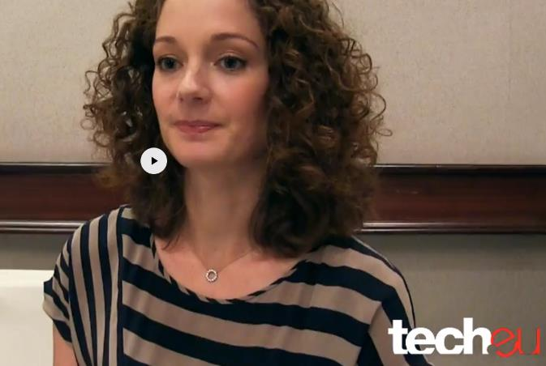
4
Y Combinator przybył do Europy
Dwie i pół minuty. Tyle czasu wpływowy inkubator technologiczny Y Combinator daje założycielom start-upów na dostarczenie idealnie przygotowanej oferty do audytorium wypełnionego inwestorami i dziennikarzami.
Założyciele współpracują z różnymi partnerami, „aby pomóc w doskonaleniu ich przemówień i dostosowaniu [prezentacji] do każdej firmy. Kluczem do sukcesu jest ustalenie najważniejszych punktów i dobre ich sformułowanie ”.
Kliknij, aby obejrzeć wywiad z partnerem Kirsty Nathoo

Slide 41
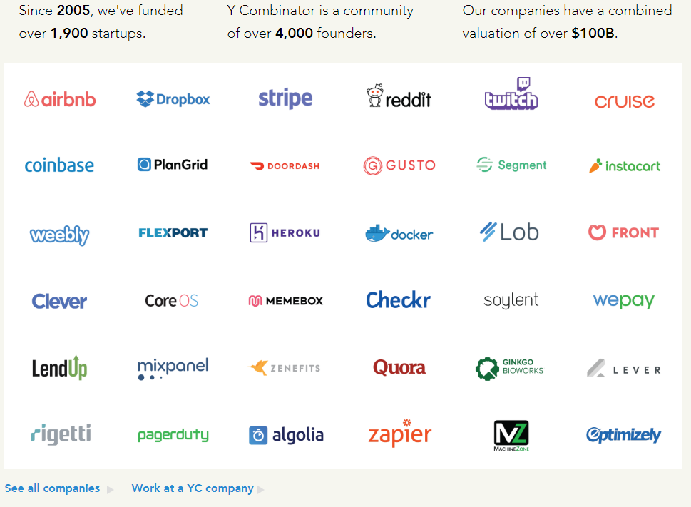
4

Slide 42
5
Sposoby finansowania Opcja 5
5. Sfinansuj się (Bootstrapping jest omówiony w module 4)

Slide 43
6
Dotacje dla przedsiębiorstw wspierane przez rząd
Sukces w napisaniu wniosku o grant - najważniejsze wskazówki
Jakie są rzeczywiste i pozytywne różnice, jakie przyniesie finansowanie?
Pamiętaj - „Ludzie dają ludziom…” Bądź kreatywna, ambitna i angażująca w swoim pomyśle - to Twoja szansa na wyróżnienie się na tle innych. Zbuduj swoją wiarygodność i bądź profesjonalna! Jednym z głównych powodów finansowania wniosków jest przekonanie sponsorów, że organizacja wnioskująca jest dobrze zorganizowana, ma dobre osiągnięcia i jest zdolnym promotorem do realizacji proponowanego projektu. Jak nakreśliliśmy wcześniej na tym kursie, bądź szczera co do swoich przeszłych doświadczeń, pokazując, czego się nauczyłaś.
Podejdź do aplikowania z dużym profesjonalizmem.

Slide 44
6
Pisanie wniosku o dofinansowanie
- zanim zaczniesz
Pamiętaj, że to rywalizacja
Uczyń to interesującym, pisz w interesujący sposób, który odda energię i ducha twojego projektu (styl dziennikarza)
Uzupełnij to faktami o sile dowodu. Nie wystarczy powiedzieć: „wiemy… myślimy”. poprzyj to swoim badaniem potwierdzającym koncepcję
Wyróżnij się i bądź wyjątkowy, pokaż, że Twój projekt jest nowy- nie konkuruje z innymi
Poszukaj pomocy, zdecydowanie porozmawiaj z agencją finansującą przed złożeniem wniosku
Opisz swój projekt zgodnie z prawdą i zwięźle, nie zakładaj, że darczyńca będzie miał jakąkolwiek wiedzę o Twojej firmie, przeszłości lub nowym projekcie
Podziel wymagania aplikacji na małe kawałki

Slide 45
6
Pisanie wniosku o dofinansowanie
- zanim zaczniesz
Prezentacja przemyśl dokładnie prezentację; większość sponsorów będzie czytać wiele aplikacji, a jeśli aplikacja jest łatwa do odczytania i dobrze zaprezentowana, ułatwia to jej odbiór.
Potrzeba dużo czasu, energii i wysiłku, złożenie wniosku o fundusze zajmuje dużo więcej czasu niż myślisz!
Zanim wyślesz swoją aplikację zadaj sobie pytanie: „Dlaczego nie mieliby tego finansować?”
Często dobrym sposobem na wzmocnienie wniosku o dofinansowanie jest próba znalezienia w nim „dziur”. Po zidentyfikowaniu słabych punktów możesz pracować nad ich naprawieniem.

Slide 46
6
Pisanie wniosku o dofinansowanie
- zanim zaczniesz
Sprawdzone, sprawdzone, gotowe
Najważniejszą częścią każdego wniosku jest PRZECZYTANIE WYTYCZNYCH, dokładne ich przestrzeganie i upewnienie się, że faktycznie spełniasz kryteria przyznania grantu - niektórzy „grantodawcy” otrzymują do 30% wniosków niespełniających kryteriów kwalifikowalności.

Slide 47
Czy jesteś gotowy, aby ubiegać się o grant: odpowiedz na poniższe pytania
6
Pytania | Pytania
Kim jesteś ? Tak - przejdź do następnego pytania. Nie - pomyśl więcej. Co chcesz zrobić ? Tak - przejdź do następnego pytania. Nie - pomyśl więcej. Dlaczego chcesz to zrobić ? Tak - przejdź do następnego pytania. Nie - pomyśl więcej. Co zamierzasz osiągnąć ? Tak - przejdź do następnego pytania. Nie - pomyśl więcej. | Jak duży będzie koszt ? Tak - przejdź do następnego pytania. Nie - pomyśl więcej. Ile potrzebujesz i od kogo ? Tak - przejdź do następnego pytania. Nie - pomyśl więcej. Ile (i co) wnosisz sam? Tak - przejdź do następnego pytania. Nie - pomyśl więcej. Ile to zajmie i kiedy będziesz musiał zacząć? Tak - przejdź do następnego pytania. Nie - pomyśl więcej.

Slide 48
Pokonywanie „nie” podczas poszukiwania funduszy
Jeśli nie otrzymasz dotacji, funduszu społecznościowego ani miejsca na akceleratorze - pamiętaj, aby wykorzystać te „odrzucenia” jako doświadczenie edukacyjne! Odmowa może być przygnębiająca, ale nie pozwól, żeby to Cię pokonało. Rozważ proponowane kroki, aby zwiększyć swoje szanse, swój potencjał w zakresie pozyskania finansowania w przyszłości i ogólnie złagodzić stres związany z zapewnieniem finansowania.
Zastanów się nad swoim podejściem, bądź ze sobą szczery. Spieszyłeś się z aplikacją? Czy naprawdę myślisz, że spełniłeś wymagania, czy też nie zrobiłeś tego wystarczająco rzetelnie, pisząc o swoim projekcie?
Poproś o informację zwrotną, nawet jeśli w liście z odmową określono powód odrzucenia, prośba o ustną informację zwrotną może czasem przynieść pełniejszą i bardziej otwartą odpowiedź.

Slide 49
Pokonywanie „nie” podczas poszukiwania funduszy
Działaj profesjonalnie, nawet jeśli jesteś zniechęcony, staraj się, aby twoje zachowanie i działania były jak najbardziej profesjonalne. Jeśli grzecznie podziękujesz potencjalnemu inwestorowi za poświęcony czas to w ciągu kilku tygodni po zebraniu większej ilości informacji lub dostosowaniu modelu biznesowego, możesz mieć znacznie większe szanse na uzyskanie tego finansowania.
Dowiedz się, jakie działania otrzymały fundusze, fundatorzy często publikują listy tego, co wspierają. Co zauważasz w projektach, które otrzymały dofinansowanie? Czy firmy były na innym etapie niż Ty? Czy prosiłaś o dużo więcej (lub mniej) pieniędzy, niż otrzymali? Czy ubiegałaś się o działania, których ten fundator nie wspierał?

Slide 50
Pokonywanie „nie” podczas poszukiwania funduszy
Zastanów się nad możliwymi opcjami Nie ma dobrego ani złego sposobu zdobywania funduszy. Jeśli wydaje się, że jeden kanał generuje więcej przeszkód niż możliwości, być może nadszedł czas, aby zmienić swoją strategię. Zwiększenie szans na otrzymanie odpowiedzi „tak” może być prostą kwestią wyboru odpowiedniego kanału (lub grupy kanałów) do wykorzystania w celu pozyskania finansowania.
Spójrz na swój model biznesowy Wykorzystaj odmowę jako okazję do nauki. Przyjrzyj się swojemu modelowi biznesowemu pod kątem wszelkich poważnych wad lub słabości. Naprawienie tych luk sprawi, że Twój ogólny pomysł na biznes będzie bardziej atrakcyjny dla innych potencjalnych inwestorów i może wystarczyć, aby zmienili zdanie Ci którzy początkowo odrzucali Twój pomysł.

Slide 51
Pokonywanie „nie” podczas poszukiwania funduszy
Ucz się i ulepszaj swój pomysł. Twoja oferta musi być mocna, aby przyciągnąć uwagę potencjalnych inwestorów. W ciągu minuty lub kilku zdań powinieneś być w stanie wyjaśnić swoją koncepcję biznesową i dokładnie, dlaczego jest to cenna okazja inwestycyjna dla potencjalnego klienta. Jeśli nie możesz tego zrobić, Twoja prezentacja wymaga dopracowania.

Slide 52
7
Crowd Funding – finansowanie społecznościowe
Finansowanie społecznościowe to finansowanie nowego projektu poprzez zebranie wielu niewielkich kwot pieniędzy od dużej liczby osób. Tysiące firm w całej Europie pozyskało fundusze za pośrednictwem platform finansowania społecznościowego. CF służy nie tylko do zbierania pieniędzy na pomysł biznesowy lub projekt, ale jednocześnie do budowania społeczności i poprawy widoczności.
To okazja do zbiorowej burzy mózgów w celu dopracowania Twojego pomysłu.
Zyskuje wczesnych użytkowników i lojalnych zwolenników.
Podwaja się również wspierać marketing i ekspozycje w mediach.

Slide 53
7
Crowd Funding – czy jest właściwy dla Twojego biznesu ?
Finansowanie społecznościowe jest odpowiednie dla niektórych rodzajów firm - zwykle start-upów lub firm na wczesnym etapie rozwoju, które szukają stosunkowo niewielkich kwot pieniędzy. Ma wyższy wskaźnik sukcesu w niektórych sektorach, takich jak media cyfrowe i niektóre rodzaje działalności w zakresie towarów konsumpcyjnych, np. zdrowie.
Pierwszym krokiem jest zbadanie dobrze dopasowanej platformy finansowania społecznościowego z udokumentowanymi sukcesami firm podobnych do Twojej.
Najbardziej popularne strony crowdfundingowe

Slide 54
7
Crowd Funding – czy jest właściwy dla Twojego biznesu ?
Crowdfunding jest odpowiedni dla określonych typów przedsiębiorców, posiadających dobre umiejętności marketingowe i aktywnych w mediach społecznościowych. Jeśli marketing nie jest Twoim zestawem umiejętności lub jeśli nie znasz mediów społecznościowych, finansowanie społecznościowe może być wyzwaniem. Kampania crowdfundingowa nie jest dla nowicjusza w mediach społecznościowych.
Doskonałe prezentacje wideo są niezbędne do udanych kampanii finansowania społecznościowego. Przekazanie informacji o produkcie lub lub usłudze za pomocą mobilnej kamery (najprawdopodobniej) wymaga przygotowania i wytrwałości. Przeprowadź swoje badania, oglądając inne wideo. Napisz przekonujący scenariusz, który w prosty i jasny sposób komunikuje punkty sprzedaży. Przedstaw go z pasją. Zrób to jeszcze raz, aż będzie dobrze.
Pomyśl o biznesie - Crowdfunding Ireland Guide

Slide 55
7
Crowd Funding Modele
Modele Crowd fundingowe do rozważenia…
Przedsprzedaż - kiedy ludzie przekazują datek na stworzenie konkretnego produktu,
Pożyczki typu peer-to-peer - pożyczki od wielu pożyczkodawców za pośrednictwem platformy internetowej, każdy pożyczkodawca pożycza (niewielką) kwotę w zamian za rekompensatę finansową,
Pożyczanie kapitału - gdy ludzie pożyczają pieniądze osobom fizycznym lub organizacjom w zamian za akcje firmy.
Różne platformy ułatwiają różne modele zbierania funduszy. Znalezienie odpowiedniego modelu finansowania projektu jest ważnym krokiem do udanej kampanii.

Slide 56
7
Crowd Funding – wady i zalety
Zalety: Dostęp do kapitału bez udziałów kapitałowych i sztywnej biurokracji.
Wady: Wiele projektów nigdy nie wychodzi z ziemi, co może być frustrujące, biorąc pod uwagę ilość czasu, jaki możesz poświęcić na konfigurację kampanii. Pamiętaj o doskonałych umiejętnościach marketingowych i wykorzystaniu mediów społecznościowych.
Większość platform finansowania społecznościowego stosuje model „wszystko albo nic”, co oznacza, że jeśli cel finansowania kampanii nie zostanie osiągnięty, wszystkie wpłaty są zwracane sponsorom.

Slide 57
7
Crowd Funding – Koszty platformy
Na różnych platformach obowiązują różne opłaty w zależności od wybranego modelu – przed wyborem dokonaj sprawdzenia…
Opłata za hosting platformy: niektóre platformy, choć nie wszystkie, pobierają opłatę początkową tylko za hosting kampanii. Koszt ten waha się od 0-300 EUR i będzie naliczany w przypadku wszystkich projektów, niezależnie od tego, czy udało się pozyskać fundusze, czy nie. Zapytaj, jaka opłata jest naliczana, przed rozpoczęciem kampanii.
Opłata za sukces: większość platform finansowania społecznościowego pobierze procent całkowitej zebranej kwoty. Odsetek różni się w zależności od platformy i waha się od 3% do 12% łącznej kwoty pozyskanej.
Opłaty za przelew płatności: Zwróć także uwagę na opłatę serwisową za każdą dokonaną transakcję. Zwykle ta opłata wynosi średnio 3%. Na przykład na każdą darowiznę / inwestycję o wartości 100 EUR tylko 97 EUR dociera do kampanii.

Slide 58
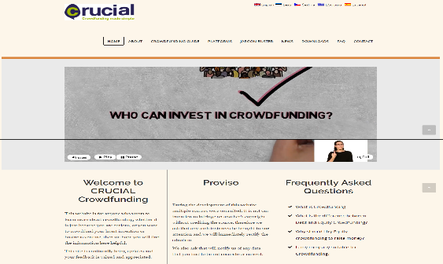
7
Crowd Funding – Ćwiczenie
Pobierz i przejrzyj kluczowe zasoby dotyczące finansowania społecznościowego
CRUCIAL Crowdfunding to projekt wspierany przez ERASMUS +, mający na celu informowanie wszystkich interesariuszy, którzy mogą potencjalnie skorzystać z tego innowacyjnego sposobu finansowania przedsięwzięć biznesowych.
Projekt CRUCIAL Crowdfunding
Crucial Crowd Funding Zasoby

Slide 59
Dlaczego 99% firm nigdy nie otrzyma finansowania?
Czego nie robić | Co musisz zrobić
Niekompletne Brak odpowiedzi na fundamentalne pytania, prezentujące właściwy obraz rozpoczęcia działalności. Niewystarczająca ilość informacji pozostawia inwestora z mnóstwem pytań i złym wrażeniem. Brak badań lub niewystarczające badania Produkt i rynek nie zostały dokładnie zbadane lub przetestowane Nierealistyczne i przesadzone liczby i prognozy, które nie uwzględniają zmieniającego się świata lub rynku | Pokaż, że możesz prowadzić biznes. Chcą wiedzieć, co zrobiłeś, ale przede wszystkim, jak dobrze znasz sektor. Chcą wiedzieć, że możesz prowadzić firmę - wróć do naszych testów osobowości przedsiębiorców w module 2. Poznaj swoją dziedzinę od podszewki: od łańcucha dostaw i przepisów dotyczących licencjonowania po związane z nimi procedury BHP. Przeprowadź dokładne badania. Bardzo pomaga, jeśli już przepracowałeś i doświadczyłeś tematu związanego z danym obszarem działania. Elastyczność i przewidywanie Bardzo niewiele firm trzyma się pierwotnego planu w miarę rozwoju po uzyskaniu finansowania. Pokaż, że potrafisz się dostosować i potrafisz przewidzieć, co zrobi rynek i dlaczego. Absolutna konieczność to prawidłowo przetestować produkt i rynek Jak powiedzieliśmy, nie kupuj gotowego biznesplanu licząc że będzie działał. Nigdy tak nie jest.

Slide 60
Case Study: Mój Nowy Startup
Poland
Tytuł: Finansowanie od inwestorów zagranicznych
Opis: Filmy opisują proces pozyskiwania funduszy z różnych źródeł, na przykład od inwestorów zagranicznych.
Video 1: https://www.youtube.com/watch?v=LAmlmmIHEeo
Video 2: https://www.youtube.com/watch?v=GGu9eNnjtec
Video 3: https://www.youtube.com/watch?v=EDlysR81gz4
Video 4: https://www.youtube.com/watch?v=YjEI3b5_104
Video 5: https://www.youtube.com/watch?v=EDlysR81gz4

Slide 61
Case Study: Uniwersytet EGE EBILTEM-TTO może pomóc w uzyskaniu wsparcia dla przedsiębiorców
TURKEY

Slide 62
Case Study: TUBİTAK wspiera organy wdrażające inne niż EBILTEM-TTO
TURKEY

Slide 63
Sekcja 3
Wyeksponuj swoją ofertę dla inwestorów

Slide 64
Stań się „doskonała”!
Prezentacja biznesowa to krótka prezentacja, którą założyciele start-upów przygotowują dla inwestorów, potencjalnych klientów, jury konkursu, partnerów biznesowych i wielu innych!
Ta sekcja pomoże Ci zrozumieć, że prezentacja to nie tylko słowa na zestawie slajdów. Poznasz ważne elementy, które musisz zawrzeć, aby ostatecznie stworzyć fantastyczną idealną prezentację. Istotne są: realistyczne informacje, wizualizacje i ogólna energia, by przyciągnąć publiczność!
Bardzo ważne jest, abyś potrafiła w jasny i skuteczny sposób wyjaśnić, czym zajmuje się Twój start-up, aby osoby, z którymi rozmawiasz, były zainteresowane Twoim pomysłem i zmotywowane do działania.

Slide 65
Stań się „doskonała” !
Przedstawiamy narzędzia, które pomogą Ci przygotować ekscytującą, maksymalnie 3-minutową prezentację! Przygotuj się, aby opowiedzieć swoją fascynującą historię o zidentyfikowanej potrzebie, o tym, jak Twój produkt jest rozwiązaniem dla tej potrzeby i dlaczego Twoja firma odniesie sukces. Kluczowe obszary, które będziesz musiała uwzględnić w prezentacji to dowody potwierdzające zasadność pomysłu, wskazanie własnej historii, zademonstrowanie wsparcia społeczności i dopasowanie do priorytetów biznesowych.
Twórz dobrze zaprojektowane slajdy. Twoja prezentacja to często pierwszy raz, kiedy potencjalni inwestorzy (a nawet konkurenci) dowiedzą się o Twoim pomyśle na start.
Nigdy nie czytaj slajdów, ponieważ widzowie prawdopodobnie już je „zeskanowali” i nie chcą usłyszeć czegoś, co już przeczytali. Całość powinna być tak krótka, jak to tylko możliwe, z najważniejszymi informacjami w nie więcej niż 10-15 slajdach albo zanim skończysz zapomną o Tobie.
Source: Irish Investment Network

Slide 66
Stań się „doskonała”!
Don’t bore people with useless charts and stats unless they're absolutely necessary. Find a more creative way to present the relevant information.
Choose your strongest presenter, regardless of their position. Entrust your idea with the strongest and most charismatic member of the team.
Use high quality pictures to help to tell your story. People usually only retain 10% of the information that they’re told verbally, but add a few photographs and that number rises to 65%
Source: Irish Investment Network

Slide 67
Stań się „doskonała” !
Inwestorzy dbają o dwie rzeczy: potencjalne zwroty i to, jak szybko je uzyskają. Powiedz im, jak zamierzasz to osiągnąć - korzystając z wiarygodnych danych potwierdzających Twoje obietnice. Starannie zorganizuj swoją prezentację. Nie próbuj wymyślać koła na nowo - klasyczny framework jest nadal najlepszy:
Przedstaw potrzeby rynkowe, możliwości i wyróżniki - wszystko przy wsparciu zewnętrznych źródeł rynkowych.
Zapoznaj się ze specyfiką produktu, planami wejścia na rynek i strategiami sprzedaży.
Przedstaw trochę informacji o zespole kierowniczym.
Pokaż dane finansowe, wieloletnie prognozy i strategie wyjścia. Korzystanie z tej logicznej struktury zapewnia inwestorom odpowiednią ilość informacji we właściwym czasie.

Slide 68
Jak zapewnić idealną prezentację biznesową - 8 wskazówek
Świetna prezentacja biznesowa jest jednym z pierwszych wyzwań, które przedsiębiorca musi pokonać, aby uruchomić swoją firmę. Prezentacja Twojej firmy może mieć wpływ na Ciebie i Twoją firmę.
Świetna promocja może przynieść cenne partnerstwa, które wiążą się z jeszcze bardziej wartościowymi zachętami finansowymi. Prezentacje biznesowe odbywają się w różnych miejscach, od wind, przez biura, po koktajl -bary.
Przedsiębiorcy mają mało czasu, aby opowiedzieć swoje historie, sprzedać swoje produkty, odpowiedzieć na pytania i ogólnie wywrzeć wpływ, który, jak mają nadzieję, zaowocuje współpracą inwestycyjną.
Źródło:
Pełen Artykuł

Slide 69
13 wskazówek, jak przedstawić prezentację Inwestorom tak, aby nie mogli odmówić
Zajmij tylko 3 minuty
Zmień swoją prezentację w historię
Bądź skupiona
Wyjaśnij dokładnie, czym jest Twój produkt lub usługa
Wyjaśnij dokładnie, co jest wyjątkowego w Twoim produkcie lub usłudze
Wyjaśnij dokładnie, kim są Twoi docelowi odbiorcy
Wyjaśnij dokładnie, w jaki sposób zamierzasz pozyskać tych klientów
Wyjaśnij swój model przychodów
Bądź szalenie entuzjastyczna, pewna i rzeczowa
Przećwicz prezentacje
Przewiduj pytania i odpowiedzi z wyprzedzeniem
Pokaż im strategię wyjścia
Źródło:
Pełen Artykuł

Slide 70
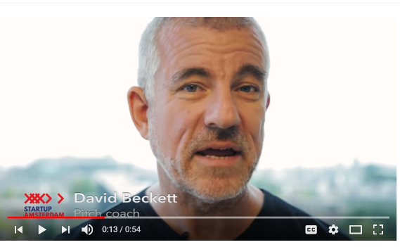
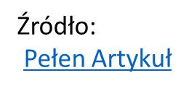
Stwórz swoją idealną prezentację
Zobacz, jak trener David Beckett daje wskazówki. Wykonuj zalecane przez niego ćwiczenia, które pomogą Ci stworzyć idealną prezentację, gdy spotkasz inwestorów:
wskazówki #1 Jak się przygotować
wskazówki #2 Komunikacja z odbiorcą
wskazówki #3 Bądź jak zawodowiec - David Beckett
wskazówki #4 Jak zorganizować swoją prezentację
wskazówki #5 Jak skończyć z hukiem
wskazówki #6 Jak radzić sobie z nerwami
wskazówki #7 Jak się wyróżnićto
wskazówki #8 Znaczenie czasu:
ODWIEDŹ www.best3minutes.com o pracy Davida i więcej

Slide 71
Stwórz swoją idealną prezentację
Prezentacja często tworzona jest za pomocą programu PowerPoint lub innych narzędzi do prezentacji, służąca do zapewnienia odbiorcom szybkiego przeglądu planu biznesowego. Zawiera zwięzłe pomysły oraz efekty wizualne, które wspierają prezentację, przedstawianą odbiorcom!
W kompletnym przewodniku po prezentacji odkryjesz informacje, porady i wskazówki oraz przykłady, które pomogą Ci przygotować idealną prezentację! Możesz przejść tutaj, aby dowiedzieć się więcej o 3-minutowej prezentacji.
Mówiąc o projektowaniu, przedsiębiorca Daniel Eckler podaje wspaniały przykład tego, jak można zaprojektować swoją prezentację. Prowadzi czytelnika przez filozofię stojącą za projektem prezentacji jego startupu, z objaśnieniami opartymi na jego doświadczeniu, slajd po slajdzie.

Slide 72
Stwórz swoją idealną prezentację - Ćwiczenie
Zapoznaj się z arkuszem do prezentacji startupu, zawierającym pomysły na slajdy.
Otrzymasz także pomysły i instrukcje, jak zaprojektować świetną prezentację w tej lekcji wprowadzającej!

Slide 73
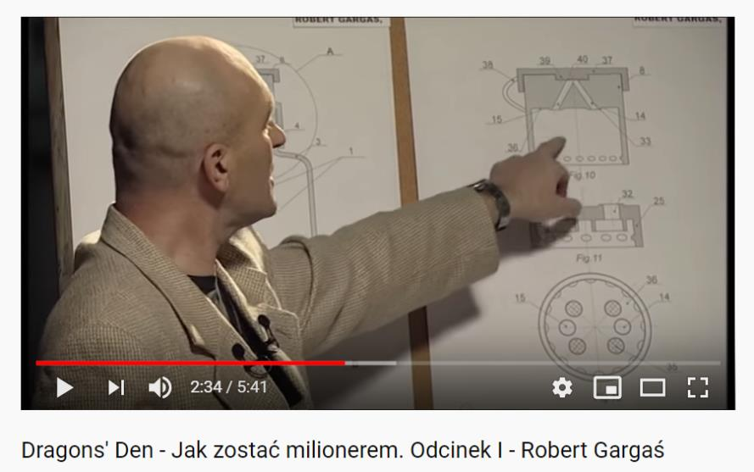
Case Study: Dragons Den
Polska wersja reality show Dragons Den. Uczestnicy pokazu demonstrują swoje pomysły na biznes, a pięciu inwestorów decyduje o wsparciu finansowym.
Poland

Slide 74
Czego się nauczyłam ?
Mój biznesplan i uwzględnienie wszystkich jego sekcji są niezbędne. Muszę mieć spis treści, dobre podsumowanie i załącznik i nie zakładać, że inwestor przeczyta cały mój Biznes Plan. Ważne jest, aby łatwo było im przeczytać i znaleźć potrzebne informacje.
Dostępnych jest wiele różnych rodzajów finansowania, ważne jest, aby być świadomym różnych rodzajów i upewnić się, że wybiorę taki, który najlepiej odpowiada moim potrzebom biznesowym. W razie wątpliwości udam się do mojego mentora lub lokalnego biura wsparcia przedsiębiorczości.
Nie jest konieczne, żebym korzystała z zewnętrznego wsparcia finansowego za pośrednictwem inwestora, anioła lub osoby prywatnej. Właściwe finansowanie mojej firmy może być dostępne w formie dotacji. Muszę jednak mieć świadomość, że inwestorzy i aniołowie mogą wnieść cenne doświadczenie i wkład.
Dobra oferta inwestorska jest ważna nie tylko dla potencjalnych inwestorów, ale każdego, kto chce usłyszeć o mojej firmie. Muszę być w stanie jasno wyjaśnić swoją działalność w ciągu około 3 minut.

Slide 75
Case Study: Polskie Biuro Doradcze
Tytuł: Pisanie biznesplanu i propozycji projektu
Opis: MW&Partners zajmują się pisaniem biznesplanów i propozycji projektów. MW& Partners to polskie biuro doradztwa biznesowego.
Poland

Slide 76
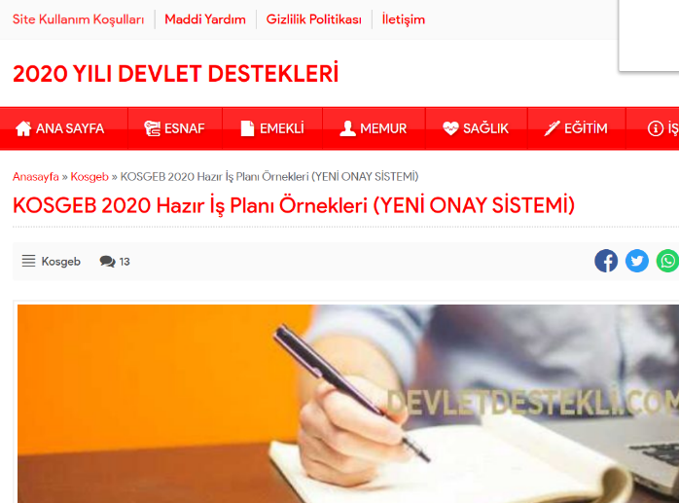
Business Plans: Przykłady
TURKEY

Slide 77
Dziękuję
Pytania?
@EMERGEPROJECTEU
https://www.facebook.com/EMERGEPROJECTEU/?ref=br_rs
http://www.emergeengineers.eu/project-partners/
http://www.emergeengineers.eu/
#EMERGE #femaleengineers #Erasmus+
#femaleentrepreneurs

